Slide 1
多维模态逻辑的应用 ——时空推理及其判定性问题
徐召清 10723029

Slide 2
目录
一、简介
四、基于时间区间的时空逻辑
二、基于区域的空间逻辑
三、基于时间点的时空逻辑
五、参考文献

Slide 3
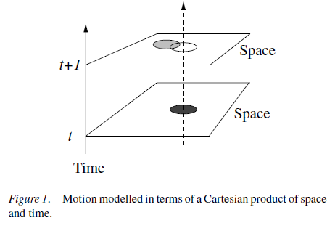
一、简介

Slide 4
时空逻辑
时空逻辑=时间逻辑+空间逻辑
基于区域的空间逻辑
基于时间点和空间区域的时空逻辑
基于时间区间和空间区域的时空逻辑

Slide 5
二、基于区域的空间逻辑

Slide 6
二、基于区域的空间逻辑
1、区域连接演算：RCC
C(X,Y), 其直观意思是“区域X和区域Y相连”。

Slide 7
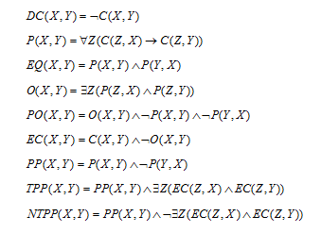
定义谓词

Slide 8
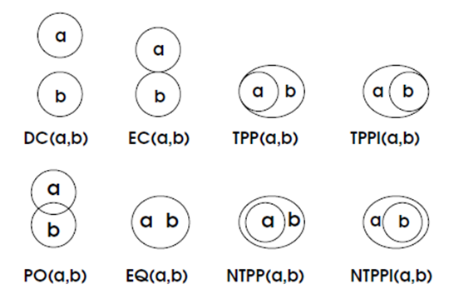
定义谓词（续）

Slide 9
RCC-拓扑语义

Slide 10
2、RCC-8

Slide 11
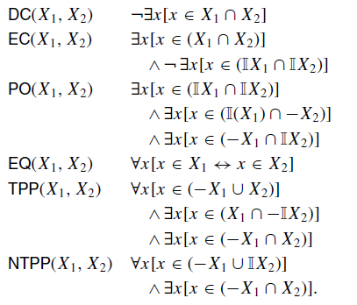
RCC-8拓扑语义

Slide 12
3、 BRCC-8
RCC-8的扩张，允许对区域变元进行布尔运算：⊔，⊓，¬。

Slide 13
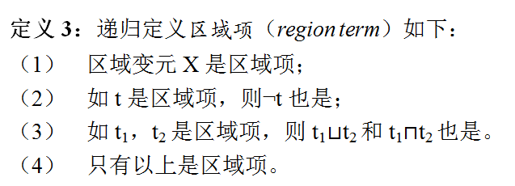
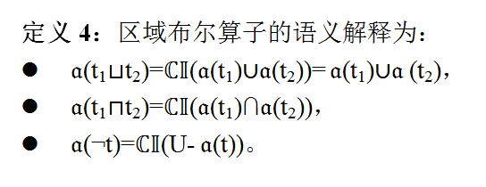
区域项的定义及解释

Slide 14
4、模态逻辑S4_{u}
基本模态语言+全局算子■，◆。
其中， ■ φ=¬◆¬φ。

Slide 15
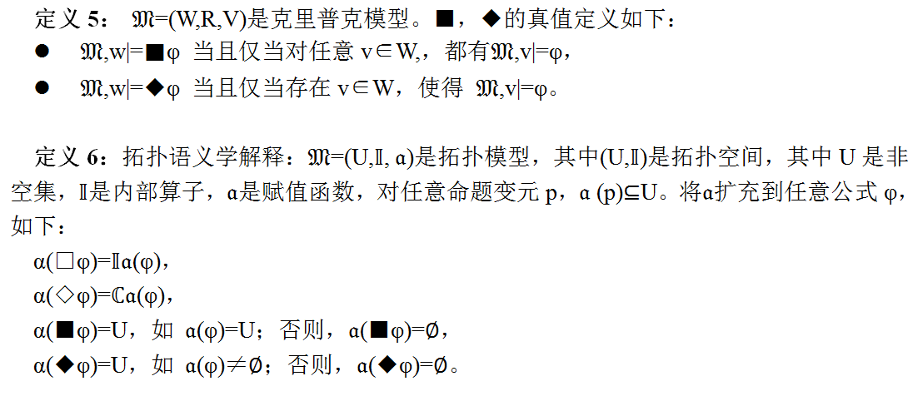
S4_{u}-语义

Slide 16
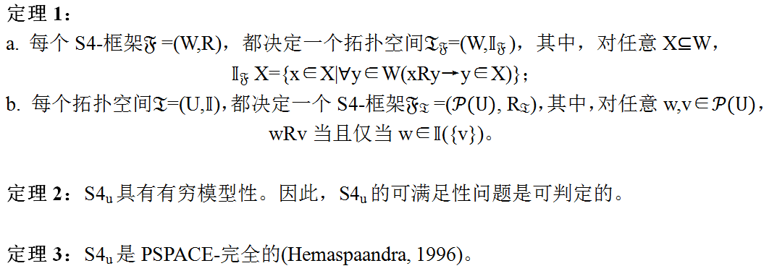

Slide 17
约定：
以下，分别用I和C代表□和◇，∀和∃代表■和◆。

Slide 18
5、将BRCC-8嵌入S4_{u}
定义BRCC-8公式到S4_{u}的翻译·^{Δ}如下：

Slide 20
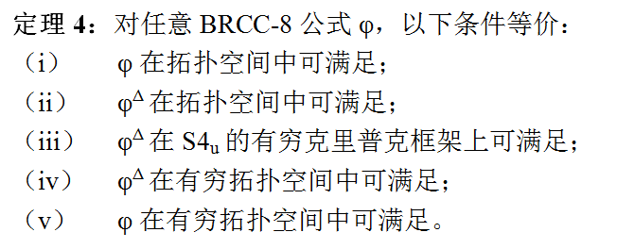

Slide 21
S4_{u}的两个例子：

Slide 22
6、BRCC-8的判定性问题
利用前面的定理4，可以得到：
推论1：BRCC-8公式的可满足性问题是可判定的。
推论2：RCC-8公式的可满足性问题是可判定的。

Slide 23
7、BRCC-8和RCC-8的计算复杂性
通过进一步将BRCC-8嵌入S5，可以证明BRCC-8和RCC-8都是NP-完全的。

Slide 25
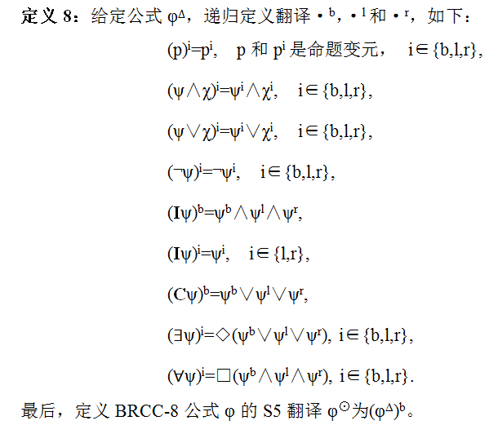

Slide 26
定理6：任给BRCC-8公式φ，φ^{Δ}在类锯上可满足当且仅当φ⊙是S5-可满足的。

Slide 27
定理7：SAT(BRCC-8)是NP-完全的。
定理8：SAT(RCC-8)是NP-完全的。

Slide 28
三、基于时间点的时空逻辑

Slide 29
三、基于时间点的时空逻辑
1、线性时间逻辑PTL
语言：U，S。
模型：𝔐=(ℕ ,<,V)。真值定义：
𝔐,n|=φUψ当且仅当存在m>n使得𝔐,m|=ψ，并且对任意k，如果n<k<m，则𝔐,k|=φ；
𝔐,n|=φSψ当且仅当存在m<n使得𝔐,m|=ψ，并且对任意k，如果m<k<n，则𝔐,k|=φ。

Slide 30
定义算子o, F, G, P, H, 𝒲如下：
oφ= ⊥Uφ;
Fφ=ΤUφ;
Gφ=¬F¬φ;
Pφ=ТSφ;
Hφ=¬P¬φ;
φ𝒲ψ=Gφ∨(φUψ).

Slide 31
定理9：PTL是可判定的。
定理10：PTL是PSPACE-完全的(Sistla and Clarke, 1985)。

Slide 32
2、时空逻辑
时空逻辑=时间逻辑+空间逻辑
RCC-8+PTL：ST₀⊆ST₁⊆ST₂；
BRCC-8+PTL：ST₀⁺⊆ST₁⁺⊆ST₂⁺。

Slide 33
(1) ST₀
语言：RCC-8的语言加U，S算子。
公式：
所有RCC-8公式都是ST₀公式；
如果φ，ψ是ST₀公式，则φUψ，φSψ，¬φ，φ∧ψ也是。
可以如常定义F，G，P，H，o，𝒲等。

Slide 34
ST₀-语义
定义10：拓扑时间模型（topological temporal model，tt-model）是三元组(𝔗, 𝔑, 𝔞)，其中𝔗 =(U,𝕀)是拓扑空间，𝔑=(ℕ,<)是时间框架，𝔞是赋值，对每个区域变元X和时间点n∈ℕ，𝔞(X,n)非空且是U的正规封闭子集。对每个的n，记函数𝔞_{n}(X)=𝔞(X,n)为𝔞_{n}。

Slide 35
ST₀-语义（续）
定义11：任给tt-模型𝔐=(𝔗, 𝔑, 𝔞)，ST₀公式φ，和n∈ℕ，递归定义满足关系如下：
如φ不含时间算子，则(𝔐,n)|=φ 当且仅当𝔗|= ^{𝔞n} φ；
𝔐,n|=φUψ 当且仅当存在m>n，使得𝔐,m|=ψ，且对所有k，如果n<k<m，则𝔐,k|=φ；
𝔐,n|=φSψ 当且仅当存在m<n，使得𝔐,m|=ψ，且对所有k，如果n<k<m，则𝔐,k|=φ。

Slide 36
（2）ST₁
ST₀的扩张，允许区域项加o算子：
其语义解释是：𝔞(ot,n)= 𝔞(t,n+1)。

Slide 37
（3）ST₂
ST₁的扩张，允许区域项加任意时间算子：
其语义解释是：
𝔞(Gt,n)=ℂ𝕀(⋂_{k>n} 𝔞(t, k));
𝔞(Ft,n)=ℂ𝕀(⋃_{k>n} 𝔞(t, k));
𝔞(Ht,n)=ℂ𝕀(⋂_{k<n} 𝔞(t, k));
𝔞(Pt,n)=ℂ𝕀(⋃_{k<n} 𝔞(t, k));
𝔞(t₁Ut₂,n)=ℂ𝕀{x|∃m>n(x∈𝔞(t₂,m)∧∀k(n<k<m →x∈𝔞(t₁,k)))};
𝔞(t₁St₂,n)=ℂ𝕀{x|∃m<n(x∈𝔞(t₂,m)∧∀k(m<k<n →x∈𝔞(t₁,k)))};
𝔞(t₁𝒲t₂,n)= ℂ𝕀(⋂_{k>n} 𝔞(t, k))∪ℂ𝕀{x|∃m>n(x∈𝔞(t₂,m)∧∀l(n<l<m →x∈𝔞(t₁,l)))}.

Slide 38
（4）ST_{i}⁺
ST_{i}⁺= ST_{i} —RCC-8+BRCC-8，其中i=0，1，2；
相应的语义解释只需增加：
𝔞(t₁⊔t₂)=ℂ𝕀(𝔞(t₁)∪𝔞(t₂))= 𝔞(t₁)∪𝔞(t₂);
𝔞(t₁⊓t₂)=ℂ𝕀(𝔞(t₁)∩𝔞(t₂));
𝔞(¬t)=ℂ𝕀(U- 𝔞(t)).

Slide 39
⋃_{n=1→∞}[1/n,1-1/n]=(1,0);
⋂_{n=1→∞}[-1/n,1/n]=(1,0)。
FCA： 没有区域无限次地变化其空间轮廓。
FSA： 每个区域都只有有穷多的可能状态（虽然可以无限次改变其状态）。

Slide 40
3、将ST₂⁺嵌入PSTL
（1）PSTL
PSTL=S4_{u}×PTL。
语言：U，S，C，I，∀，∃。

Slide 41
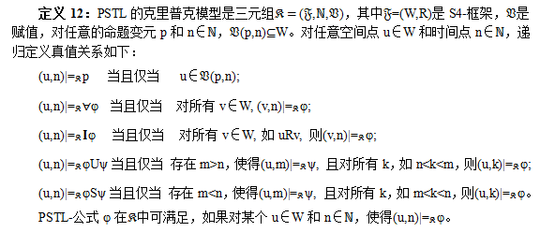
PSTL-Kripke语义

Slide 42
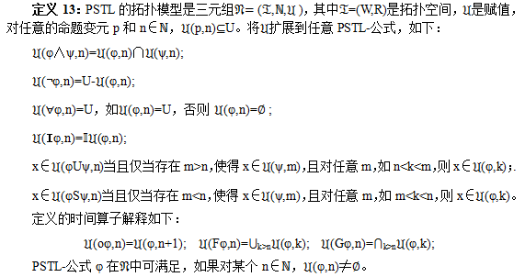
PSTL-拓扑语义

Slide 43
定理11：任意PSTL-公式φ，φ在克里普克模型(𝔉,ℕ,𝔙)中可满足，则φ在拓扑模型中可满足。
PSTL的两种语义并不等价：
FCp↔CFp。

Slide 44
定理12：任意PSTL-公式φ，φ在满足FSA的克里普克模型(𝔉,ℕ,𝔙)中可满足，当且仅当φ在满足FSA的拓扑模型中可满足。

Slide 45
（2）将ST₂⁺嵌入PSTL
定义14：只需对带时间算子的项t定义翻译如下：
(t₁Ut₂)^{Δ}=CI(t₁^{Δ}Ut₂^{Δ});
(t₁St₂)^{Δ}=CI(t₁^{Δ}St₂^{Δ}).
对定义算子，也有：
(ot)^{Δ}=CIot^{Δ}, (Ft)^{Δ}=CIFt^{Δ}, (Gt)^{Δ}=CIGt^{Δ} .

Slide 46
定理13：
ST₂⁺公式φ在满足FSA条件的tt-模型上可满足，当且仅当φ^{Δ}在PSTL的克里普克模型（也满足FSA条件）上可满足，其基于的S4-框架是类锯（即，深度≤1，宽度≤2）；
ST₁⁺公式φ在tt-模型上可满足，当且仅当φ^{Δ}在PSTL的克里普克模型上可满足，其基于的S4-框架是类锯（即，深度≤1，宽度≤2）。

Slide 47
ST_{i}和ST_{i}⁺的计算复杂性
SAT(ST₀)是PSPACE-完全的（与PTL相同）；
SAT(ST₁)是EXPSPACE可判定的。如果只有时间算子o，则是NP-完全的；
如果将模型限制为满足FSA条件的模型，SAT(ST₂)也是EXPSPACE可判定的；
ST_{i}⁺和相应的ST_{i}计算复杂性一样。

Slide 48
四、基于时间区间的时空逻辑

Slide 49
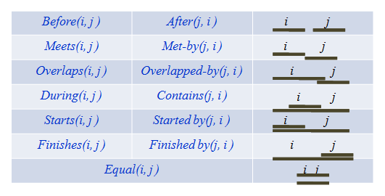
四、基于时间区间的时空逻辑
1、All-13

Slide 50
All-13的语义
令𝔉=(W,<)为严格线序，实际应用中的严格线序往往是(ℕ,<)，(ℚ,<)，(ℝ,<)。赋值𝔞将每个变元i，映射到𝔉上的时间区间（任意非空凸集），即𝔞(i)是W的非空子集，且
∀x,y∈𝔞(i)∀z∈W(x<z<y →z∈𝔞(i)).

Slide 51
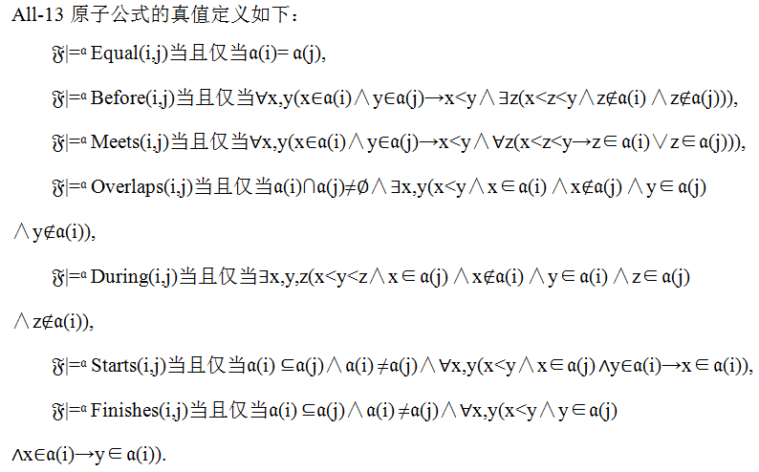
All-13的语义（续）

Slide 52
对All-13进行扩充，可以得到表达力更强的语言，比如：
Holds(P, i)，性质P在区间i中保持；
OCCURS(E,i)，事件E发生在区间i中。

Slide 53
(2)将All-13嵌入GH
首先，为了简便，定义记号□p=Hp∨p∨GH; ◇p=Pp∨p∨Fp。
定义All-13公式φ到GH公式φ#的翻译·#如下：

Slide 54
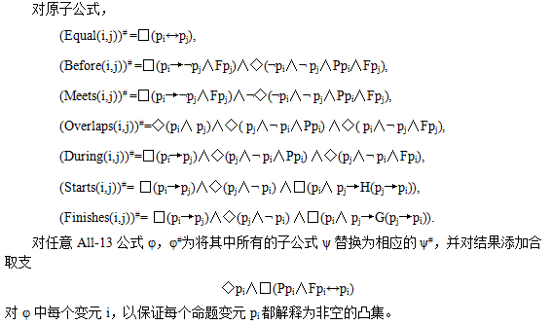

Slide 55
All-13的判定性问题
定理14：任意严格线序上的All-13公式的可满足性问题是NP-完全的。

Slide 56
2、ARCC-8（BRCC-8+All-13）
（1）ARCC-8
语法：BRCC-8+All-13，加Holds(φ,i)，其中，φ是BRCC-8公式。

Slide 57
ARCC-8语义
定义16：it-模型（interval topological model）是三元组𝔐=(𝔉,𝔗,𝔞)，其中𝔉=(W,<)是严格线序，𝔗=(U,𝕀)是拓扑空间，𝔞是赋值，对每个区间变元i，𝔞(i)是𝔉中的非空凸集，对每个区域变元X和每个时间点u，𝔞(X,u)是𝔗的正规闭集。
对Holds(φ,i)的定义如下：
𝔐|= Holds(φ,i)当且仅当对所有的u∈𝔞(i)，𝔗|=^{αu} φ。

Slide 58
（2）将ARCC-8嵌入PSTL
结合·^{Δ}和·#可以将ARCC-8嵌入PSTL。通过组合All-13和BRCC-8的可满足性的算法，进一步可以证明：
定理15：SAT(ARCC-8)是NP-完全的。

Slide 59
五、参考文献
[1] Gabbay D.M, Kurucz A, Wolter F, Zakharyaschev. Many-dimensional modal logics: Theory and Applications, Elsevier, North-Holland, 2003.
[2] Bennett B, Cohn G, Wolter F, Zakharyaschev. M. “Multi-Dimensional modal logic as a framework for spatio-temporal reasoning”, Applied Intelligence, 2002,3(4):239~251.
[3] Wolter F, Zakharyaschev F. Spatio-Temporal representation and reasoning based on RCC-8. In: Cohn AG, Giunchiglia F, Selman B, eds. Proc. of the 7th Conf. on Principles of Knowledge Representation and Reasoning. Breckenridge: Morgan Kaufmann, 2000. 3~14.
[4] I. Hodkinson, F. Woter, and M. Zakaryaschev. “Decidable fragments of first-order temporal logics”, Annals of Pure and Applied Logic, vol. 106, pp. 85–134, 2000.
[5] 刘大有，胡鹤，王生生，谢琦：《时空推理研究进展》，《软件学报》vol.15，No.8，2004。

Slide 60
Thank You !

